Slide 1
Bibelkanalen (YouTube)
Vad är en
människa?
Filmklipp
föreläsare
En studie i människans natur, ursprung och destination
Anders Gärdeborn
1. Kropp & Själ

Slide 2

Vad är en människa?
Bibelkanalen (YouTube)
Anders Gärdeborn
Gud formade människan av jord från marken och blåste in livsande i hennes näsa.
Så blev människan en levande själ (”nefesh”). (1 Mos 2:7, ”varelse” i SFB)
Jord (Kropp) + Livsande = (levande) Själ.
Människan är en själ.
Människan har inte en själ.
Själen är en levandegjord kropp, en andande kropp.
Själen är inte som ett brev i ett kuvert.
Kroppen är inte ett fodral till själen.
Jämför:
  Gud gör Jesu själ (”nefesh”) till ett skuldoffer. (Jes 53:10, ”liv” i SFB)
  Jesus bar våra synder i sin kropp upp på korsets trä. (1 Pet 2:24)
Kropp
Själ
El = Livsande
Notes:
VO: Livsanden är Guds egendom, inte människans.

Slide 3
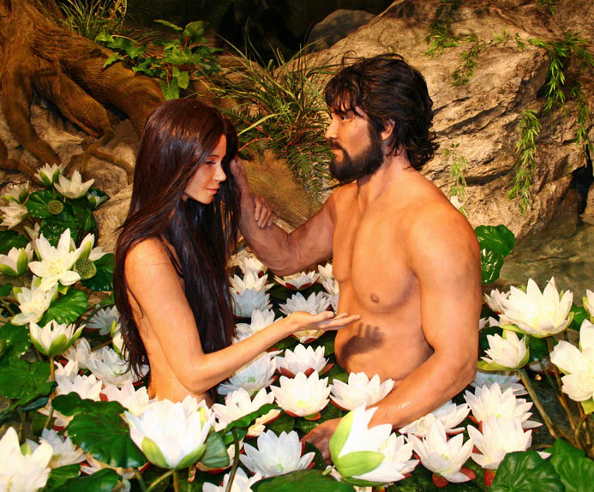
Kropp, själ, ande
Kropp (h:basar; g:soma):
Materien, dvs atomer.
Själ (h:nefesh; g:psyche) har tre betydelsenyanser:
Konkret, en levande fysisk person: Varje själ som inte lyssnar till den profeten ska utrotas.
Abstrakt i betydelsen liv: Kroppens själ är i blodet. (3 Mos 17:11, ”liv” i SFB)
Metafor för medvetande, tankar, vilja och känslor: Min själ är djupt bedrövad. (Matt 26:38)
Livsanden (h:ruah; g:pneuma):
Samma rot som ”andas”, en nödvändighet för liv.
Levandegör (upplivar) våra kroppar till medvetande,
tankar och känslor.
Har inget eget medvetande som en vålnad.
Den kontinuerliga källan till liv: Den Allsmäktiges
livsande ger mig liv. (Job 33:4)
Guds egendom, inte människans. ”Lånas ut”
och tas tillbaka vid döden.
Inte detsamma som den Helige Ande.
(Apg 3:23, ”var och en” i SFB)
Notes:
VO: Också djur har själar.
VO: DHA levandegör Kristi kropp, församlingen.
Själen abstrakt, också: Vilket är mitt slut, att jag skulle vara tålig förlänga mitt liv [nefesh]? (Job 6:11)

Slide 4
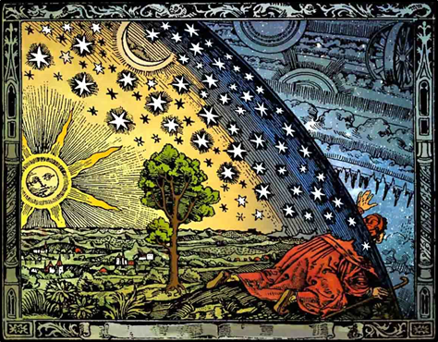
Grekiskt tankegods i kristendomen
Grekiskt tankeklimat:
Platon: Odödlig själ som skiljs från sin förgängliga kropp vid dödsögonblicket
och går till en högre tillvaro.
Gnosticism: Materien ond medan den andliga tillvaron är finare. Frälsning sker genom andlig insikt (kunskap, gnosis) som befriar själen till att återförenas med gudomlig fullhet.
Kristendomen importerade delar av detta grekiska tänkande:
Odödlig själ som skiljs från kroppen vid döden.
Himlen, den högre tillvaron för själen.
Helvetet, för att även osaliga själar lever vidare.
Olika synsätt:
Greker: Människans själ bor i ett kroppsfodral.
Kristna: Människan består av kropp, själ (och ande).
Trosförkunnare: Människan är en ande som har
en själ och bor i en kropp.
Gud: Jord är du. (1 Mos 3:19)
Notes:
VO: Gnosticism är de urgamla lögnerna från Eden att kunskap ska göra människan gudomlig.
VO: Kristendomen importerade tankeklimatet när den spred sig över den grekiska världen.
VO: Universalism förespråkas inte utan jag tror på evigt liv och evig död.
Vad det betyder kommer i del 3.

